Slide 1

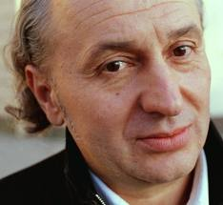
Іван Малкович
10 травня 1961

Slide 2
Біографія
Твори
Фото

Slide 3
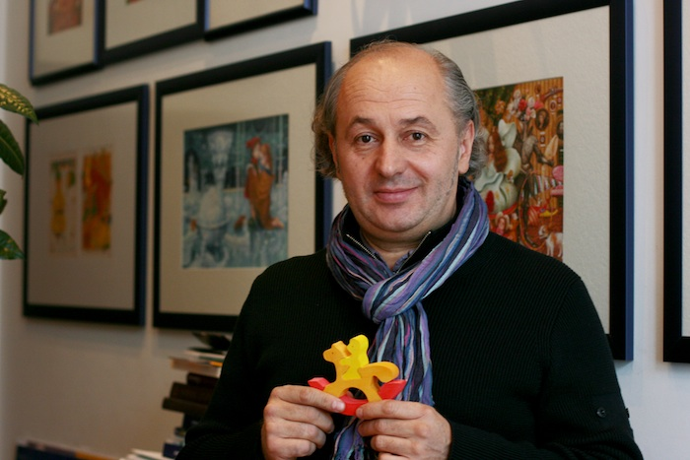
Біографія
Іван Малкович — український поет і видавець.
Народився 10 травня 1961 року в Березові Нижньому на Івано-Франківщині в сім’ї Антося Малковича та Юлії Малкович (Арсенич). У 1976 році після закінчення місцевої школи вступає на скрипкове відділення Івано-Франківського музичного училища імені Д. Січинського. 1980 — закінчує Івано-Франківське музучилище та вступає на філологічне відділення Київського державного університету імені Т. Г. Шевченка
6 січня 1981 року виходить його перша велика поетична публікація у «Літературній Україні» із вступним словом Д. Павличка.
Друкувався в журналах "Київ", "Жовтень", "Дніпро", літературному альманасі "Вітрила", газеті "Літератрна Україна".
Член Спілки письменників з 1986 р. Автор п'ятьох «дорослих» поетичних книг: «Білий камінь» (1984), «Ключ» (1988), «Вірші» (1992), «Із янголом на плечі» (1997), «Вірші на зиму» (2006).
У 1981 році ще 19-річним юнаком на всеукраїнському літературному семінарі в Ірпені таємним голосуванням кількох сотень літераторів І.Малковича було обрано «Найкращим молодим українським поетом».

Slide 4
1984 — побачила світ перша поетична збірка «Білий камінь» (Київ, в-во «Молодь»). Публікацію відстоювала легендарна українська поетеса Ліна Костенко. «Найніжніша скрипка України» — так назвала молодого поета Ліна Костенко у видавничій рецензії на «Білий камінь»
У 1985 році, отримавши диплом філолога-україніста Київського університету імені Т. Г. Шевченка, кілька місяців працює у школі вчителем української мови та літератури. У 1986 році переходить на посаду редактора дошкільної літератури у видавництві «Веселка». У 1986 році став (наймолодшим на той час) членом Спілки письменників СРСР.
1987 — переходить на посаду редактора відділу поезії у видавництво «Молодь». У 1988 році виходить друга поетична збірка «Ключ» (Київ, в-во «Молодь»).

Slide 5
У 1989 році долучається до організації першого молодіжного пісенного фестивалю «Червона Рута». з 1991 до 1992 року працює в редакції дитячого журналу «Соняшник». З 1992 року працює на посаді головного редактора дитячих програм «Укртелефільму».
У 1992 році у створеному власному видавництві «А-БА-БА-ГА-ЛА-МА-ГА» видає першу книжку — «Українську абетку». Того ж року виходить третя поетична збірка «Вірші» (Київ, «Український письменник»). У 1994 році у видавництві «А-БА-БА-ГА-ЛА-МА-ГА» виходить перше видання «Улюблених віршів». У 1997 році побачила світ четверта книга поета «Із янголом на плечі» (Київ, поетична аґенція «Княжів»).
У 2002 році Форум видавців у Львові визнає «А-БА-БА-ГА-ЛА-МА-ГУ» найкращим видавництвом року в Україні. У 2004 році видавництво «А-БА-БА-ГА-ЛА-МА-ГА» отримало право на створення філії в Москві (за умови, що на кожній книжці буде зазначено: «Книга без права продажи в Украине»). Того ж року Форум видавців у Львові визнає Івана Малковича найкращим директором видавництва в Україні. Тоді ж Іван Малкович став кавалером Міжнародного ордену усмішки (свого часу цю нагороду отримували Папа Іван-Павло ІІ, Астрід Ліндґрен, Сєрґєй Образцов, Дж.Роулінґ та ін.)
У 2005 році у видавництві «А-БА-БА-ГА-ЛА-МА-ГА» виходить перше видання «100 казок. 1-й том», а також п'ята поетична книжка Івана Малковича «Вірші на зиму» (Київ, «А-БА-БА-ГА-ЛА-МА-ГА»)
З 2008 року Іван Малкович починає видавати в «А-БА-БА-ГА-ЛА-МА-Зі» «дорослу» літературу.

Slide 6
Іван Малкович — редактор, упорядник, автор та перекладач кількох десятків книжок для дітей. «Це людина, маніакально віддана ідеї «особливо якісної української книги». (Книжковий огляд, №1, 2002). У 2004, 2008, 2009 рр. входить до «ТОП-100 найвпливовіших людей України» щорічного рейтингу журналу «Кореспондент».
Вірші Івана Малковича перекладено англійською, німецькою, італійською, російською, польською, литовською, грузинською та іншими мовами.

Slide 7
Твори
ВІРШІ, ЯКІ НЕ ПОВЕРНУТЬСЯ В ГОРИ
ВРАЗ БАРАНЧИК НАРОДИВСЯ
ВСЕ ПОРУЧ
НА СЦЕНІ МАКУ
ШУКАННЯ БЕЗСМЕРТНИКА
І ще багато різних творів

Slide 8
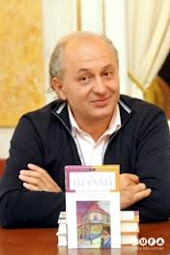
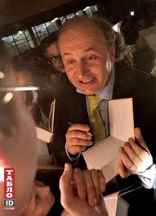
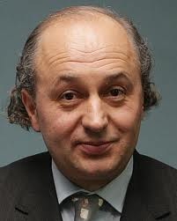
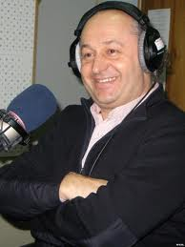

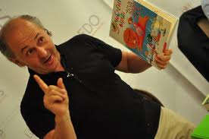
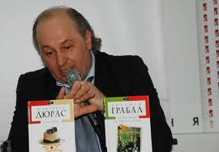
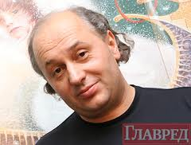
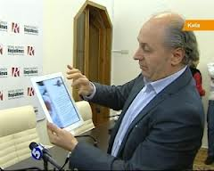
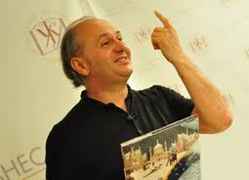
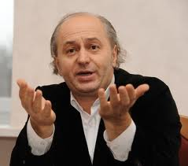
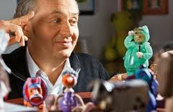
Фото

Slide 9
Презентацію виконав учень 8 фмек/хб класу
Наконечний Андрій

